Slide 1
Bản yêu cầu app Sicco

Slide 2
Cảnh báo Notify phía trên
Yêu cầu:
+ Hiển thị Icon và nội dung Notify các mục mới trên thanh Status Bar của điện thoại.
+ Có 3 loại Icon được phân loại theo 3 nội dung: Công văn, công việc, lịch biểu. Như vậy sẽ có thời điểm hiển thị đồng thời 3 icon cảnh báo trên Status Bar
+ Khi vuốt dọc từ trên xuống dưới sẽ hiện ra cảnh báo và nội dung của các mục mới đến được sắp xếp theo thứ tự thời gian mỗi nội dung hiển thị tên của nội dung mới
+ Cảnh báo hiển thị trên Status Bar theo nguyên tắc:
- Có 1 cảnh báo thì hiển thị message
“Bạn có 1 Công việc mới/Công văn mới/….”
- Tên công việc mới/công văn mới
- Có nhiều cảnh báo thì hiển thị message
“Bạn có …. cảnh báo mới”
- Tên công việc mới 1/công văn mới 1
- Tên công việc mới 2/công văn mới 2…..
+ Khi click vào nội dung sẽ chuyển thẳng vào mục xem chi tiết của App
+ Cảnh báo được lựa chọn hai tính năng:
1. Tắt Icon cảnh báo, reset lại số đếm winget, tắt nội dung Notify Status Bar ngay khi mở và vào xem 1 nội dung bằng thao tác vuốt dọc từ trên xuống (Khi đó có thể vẫn còn nội dung việc chưa được xem chi tiết nhưng người dùng đã xem qua tóm tắt rồi)
2. Chỉ tắt icon cảnh báo khi không còn nội dung việc mới nào mà chưa được xem chi tiết nữa.

Slide 3
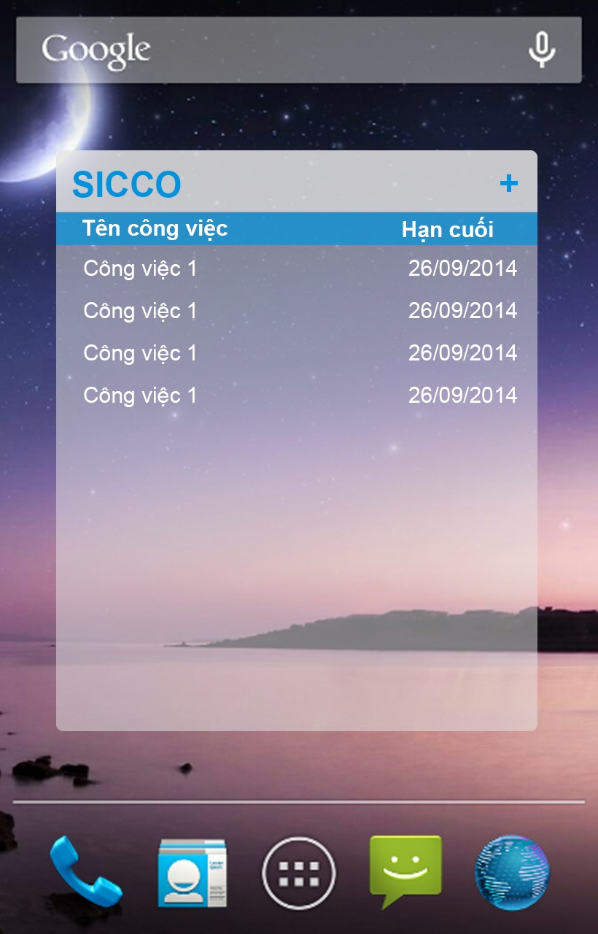
Widget công việc
Yêu cầu:
+ Widget này hiển thị trên màn hình Home.
+ Các công việc được sắp xếp theo thứ tự thời gian của Hạn cuối.
+ Widget này có chế độ điều chỉnh độ trong suốt của nền và cho
phép lựa chọn nội dung mầu của Text. Khi nội dung hiển thị quá dài
màn hình giao diện lựa chọn 1 trong 2 kiểu: dưới hai dạng thanh
quận hoặc là lật trang màn hinh.
+ Kích thước Widget thay đổi được chiều dọc.
+ Khi user bấm vào chữ Sicco thì mở app Sicco lên
+ Khi user bấm vào dấu (+) thì mở app Sicco và vào thẳng màn hình
thêm công việc mới.

Slide 4
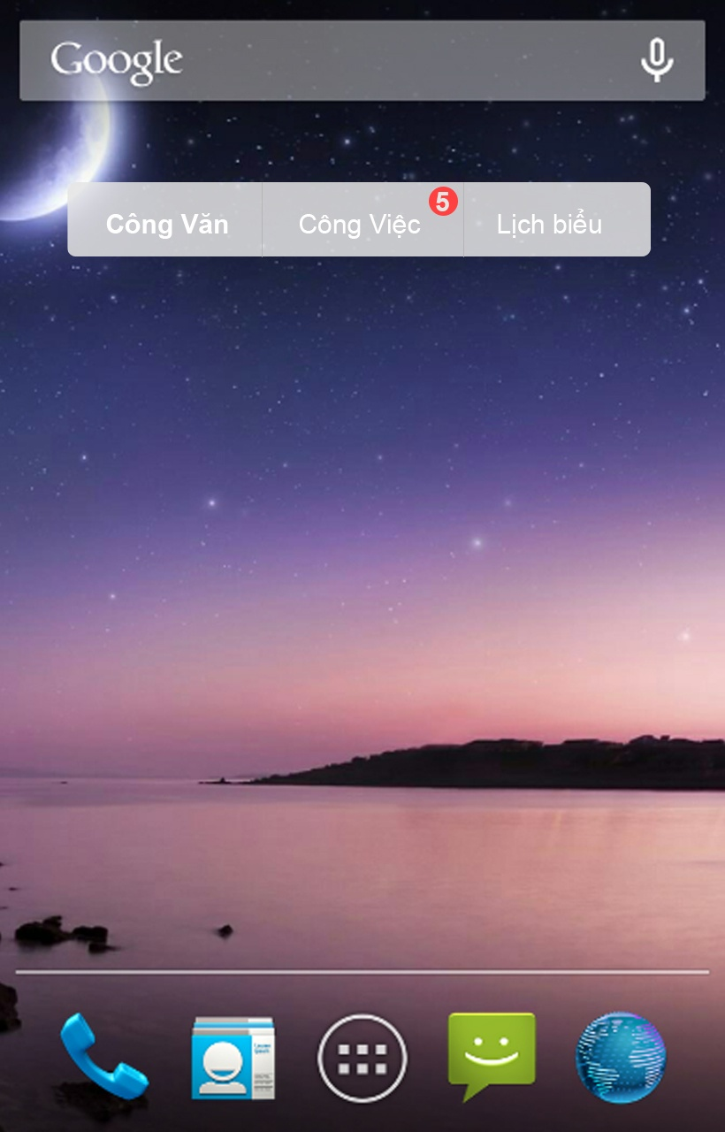
Widget cảnh báo
Yêu cầu:
+ Widget này hiển thị trên màn hình Home. Thay đổi được độ trong suốt
+ Các cảnh báo được phân loại bằng Icon và hiển thị số lượng bằng
con số
+ Khi user bấm vào widget này thì hiển thị màn hình danh sách cảnh báo như hình phía sau

Slide 5
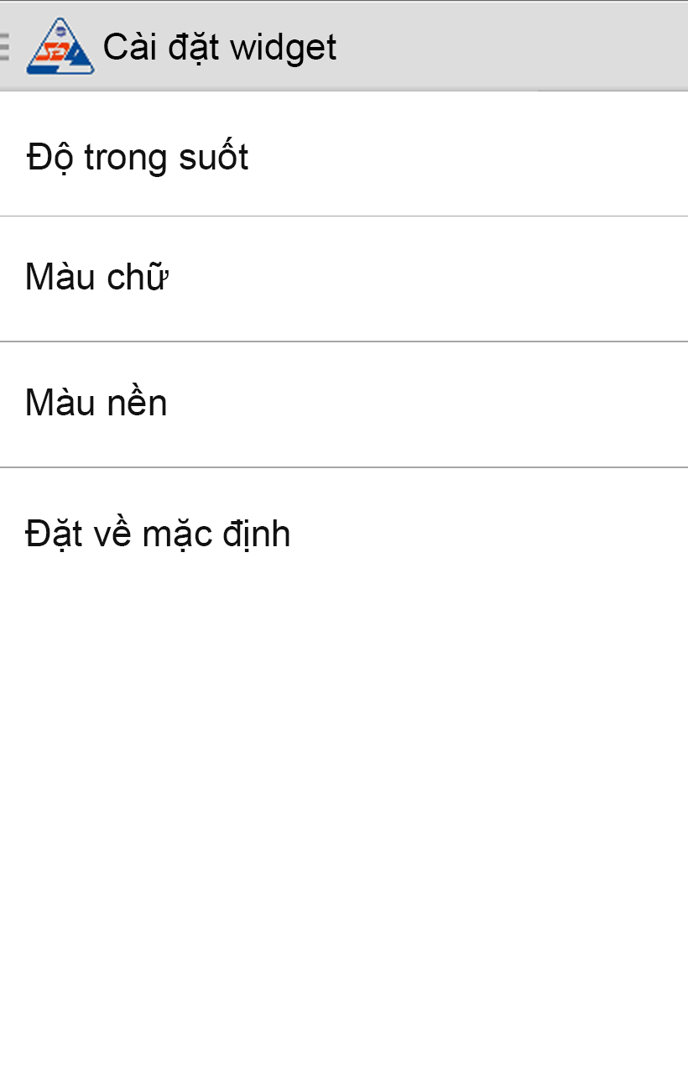

Slide 6
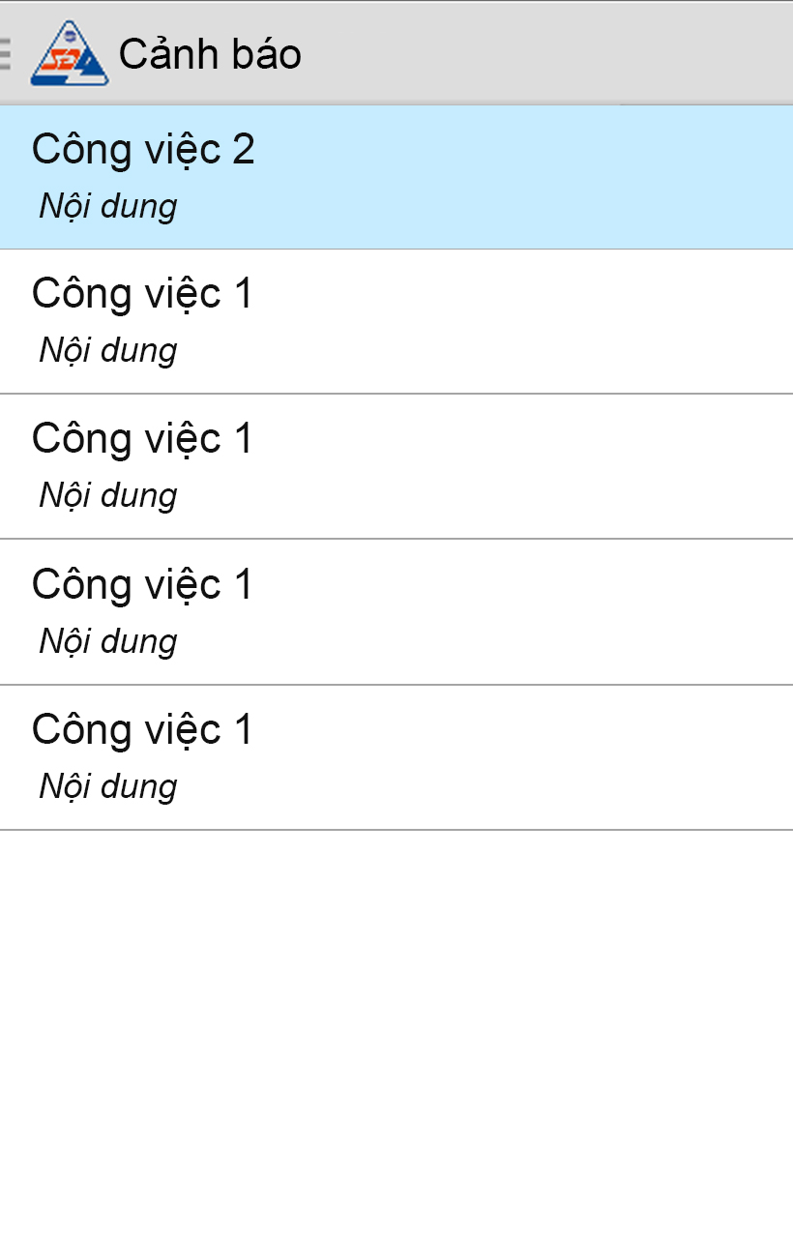
Danh sách cảnh báo
Yêu cầu:
+ Các cảnh báo được sắp xếp theo thời gian nhận được
+ Có đổi màu để biết cảnh báo đã được đọc hay chưa
+ Bấm vào 1 cảnh báo thì mở link trên trình duyệt
+ Danh sách cảnh báo được update real time.
- Mỗi lần bấm vào cảnh báo trên Status Bar thì reset số đếm.

Slide 8
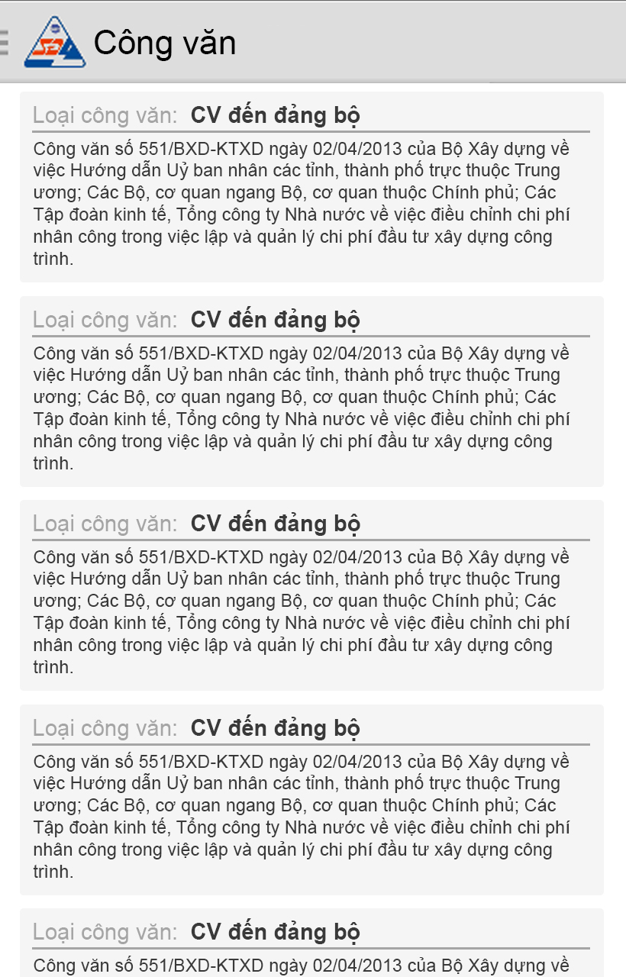
Danh sách công văn
Yêu cầu:
+ Các công văn được sắp xếp theo thời gian nhận được.
+ Bấm vào một công văn thì mở link trên trình duyệt.

Slide 9
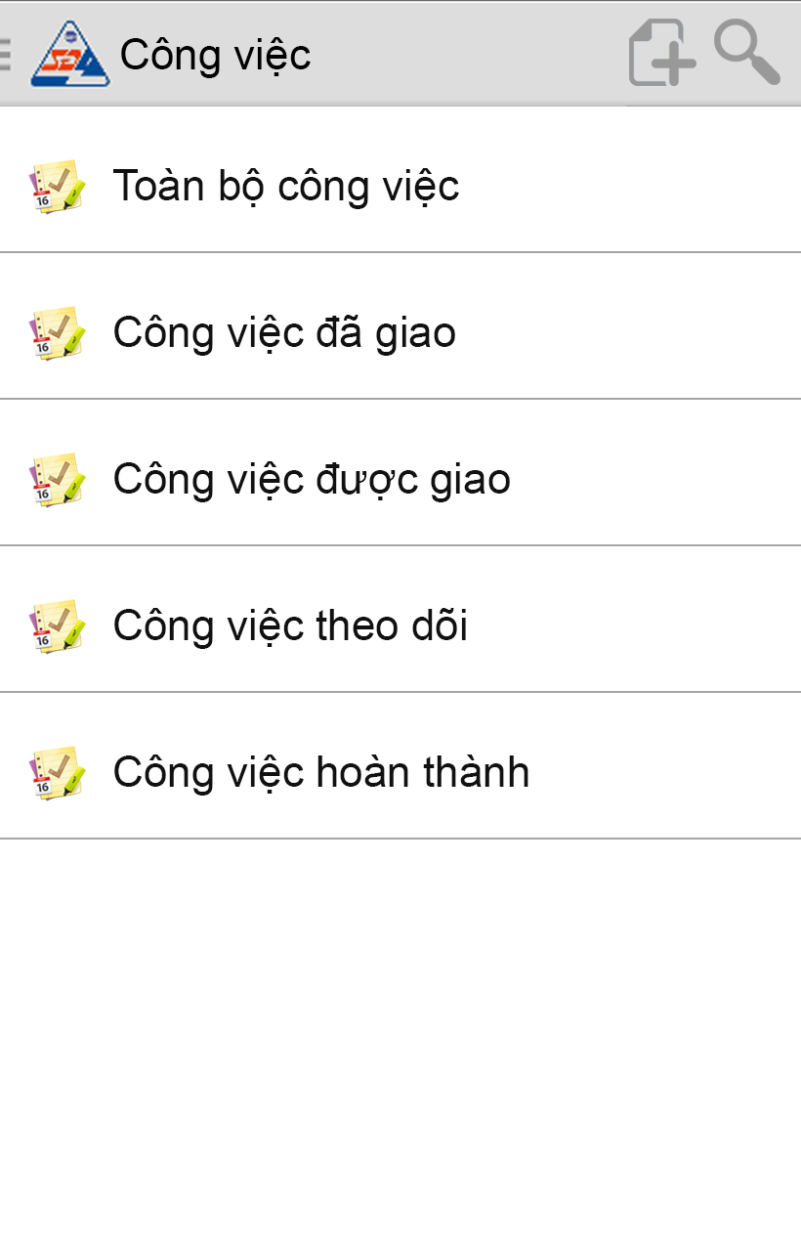
Danh sách nhóm công việc
Yêu cầu:
+ Danh sách này hiển thị dạng fix cứng như hình vẽ
+ Khi user bấm vào từng nhóm công việc sẽ hiển thị danh sách các công việc theo nhóm đó.
+ Màn hình này cho phép user thêm công việc mới => sau khi user bấm vào nút thêm việc sẽ chuyển sang màn hình Thêm công việc.
+ Màn hình này cho phép user tìm kiếm công việc => sau khi user bấm vào nút tìm kiếm thì sẽ chuyển sang màn hình tìm kiếm công việc.

Slide 10
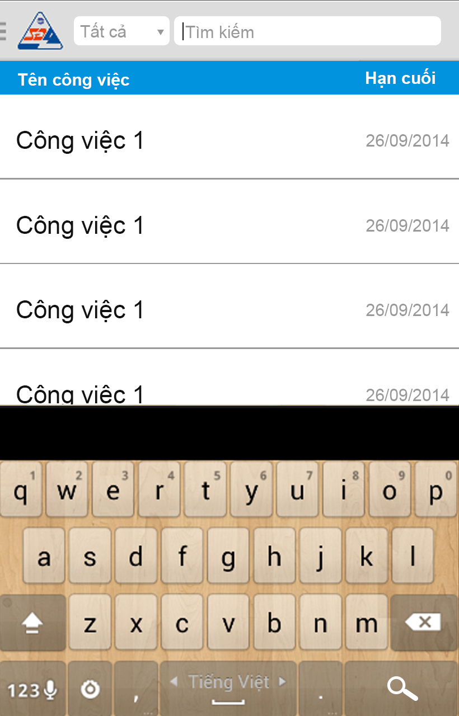
Tìm kiếm công việc
Yêu cầu:
+ User chọn vào ô Tất cả => chọn 1 tiêu chí để tìm kiếm
+ Các tiêu chí có thể lựa chọn để tìm kiếm: Tên công việc, Người giao, Người được giao.
+ Danh sách các công việc tìm thấy được hiển thị trong layout như hình vẽ: gồm Tên công việc và Hạn cuối của công việc.

Slide 11
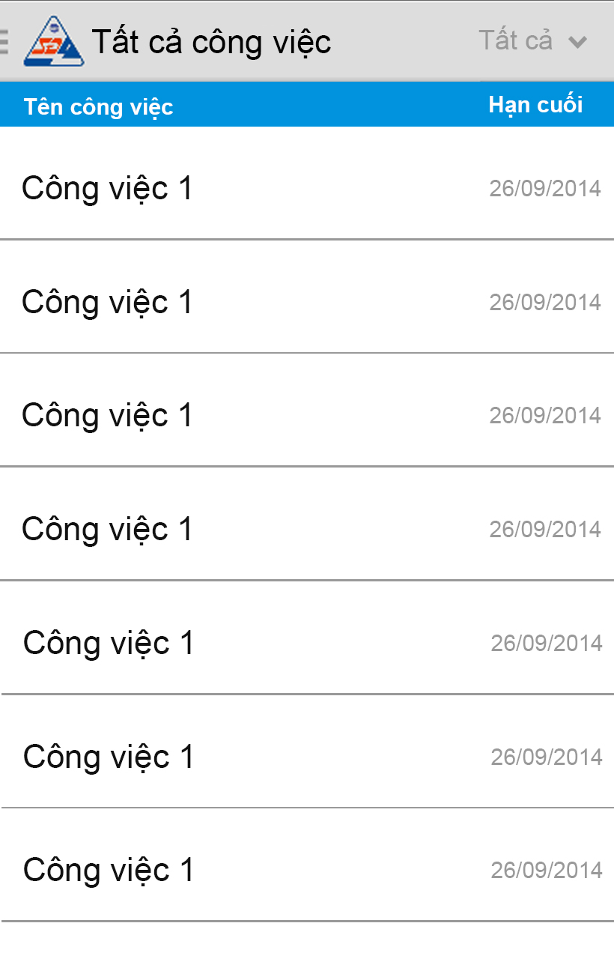
Danh sách công việc
- nhóm Tất cả
Yêu cầu:
+ Đây là 1 nhóm trong 5 nhóm danh sách công việc.
+ Nhóm Tất cả hiển thị danh sách công việc theo layout như trong hình vẽ: gồm Tên công việc và Hạn cuối.
+ Ở nhóm này cho phép lọc công việc theo phòng ban – màn hình lọc theo phòng như hình phía sau.

Slide 12
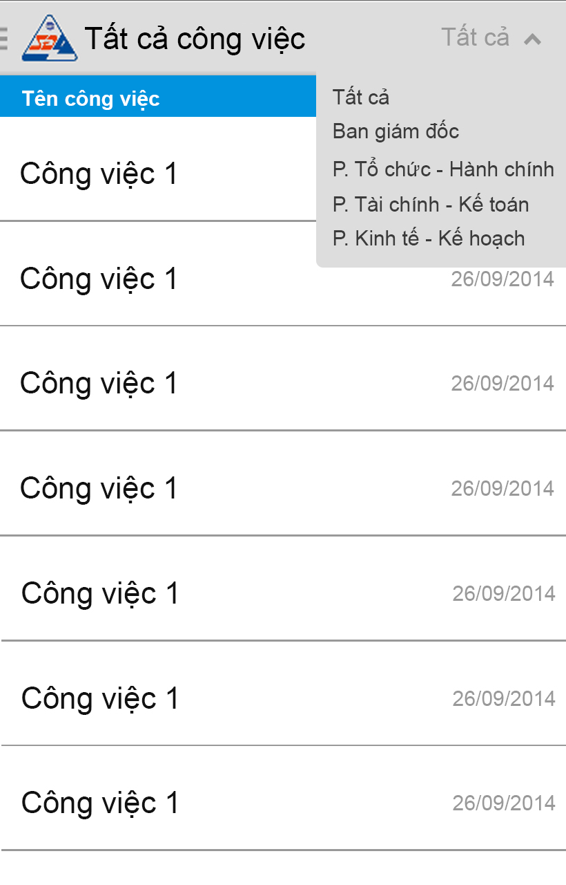
Danh sách công việc
- nhóm Tất cả
Yêu cầu:
+ Đây là màn hình lọc công việc theo phòng ban khi đang hiển thị danh sách nhóm Tất cả công việc.
+ Sau khi user chọn 1 phòng ban thì danh sách này được cập nhật, và chỉ hiển thị các công việc liên quan đến phòng ban đó.

Slide 13
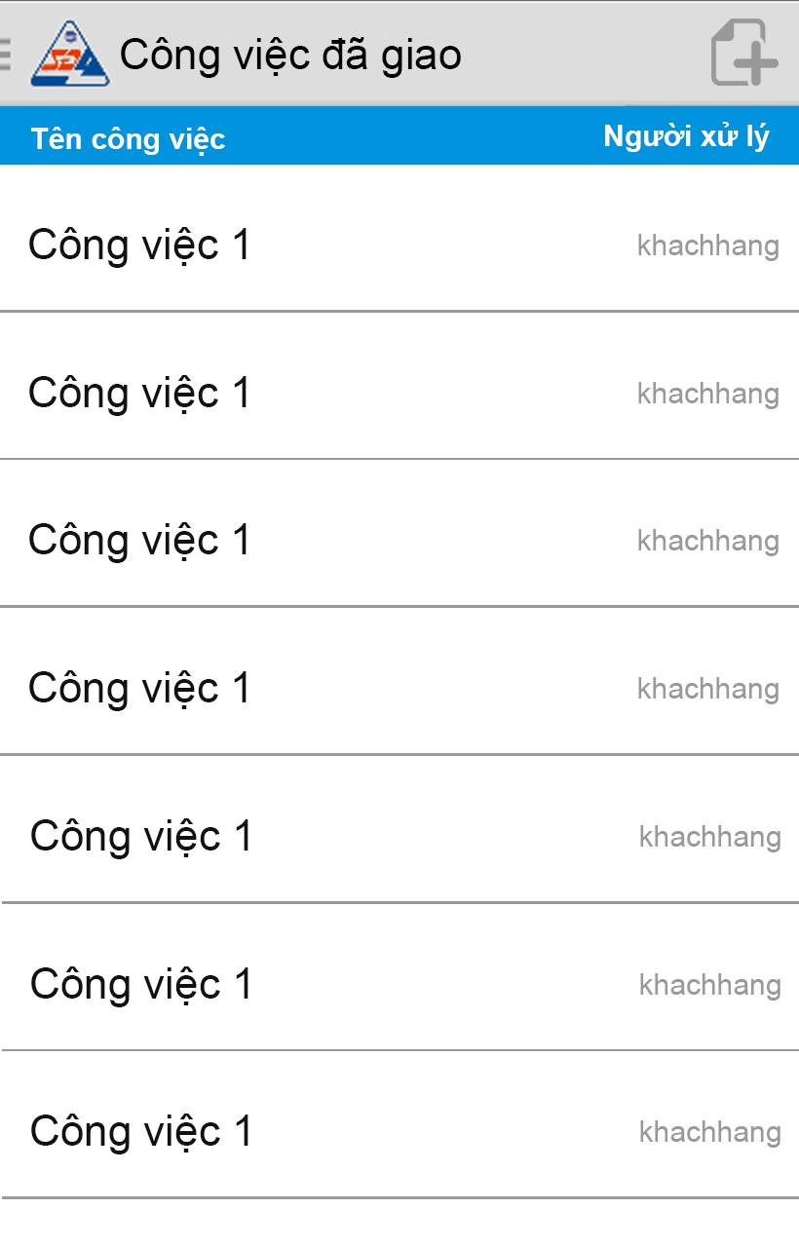
Danh sách công việc
4 nhóm còn lại:
Yêu cầu:
+ Đây là 1 nhóm trong 5 nhóm danh sách công việc.
+ 2. Nhóm Đã giao hiển thị danh sách theo dạng: gồm Tên công việc và Người xử lí. (như demo này). Từ các màn hình nhóm đã giao cho phép Sửa/Xóa/Cập nhật tiến độ cho các công việc thuộc nhóm này.
+ 3.Nhóm Được giao hiển thị danh sách theo dạng: gồm Tên công việc và Người giao
+ 4.Nhóm Theo dõi hiển thị danh sách theo dạng: Tên công việc và tiến độ% hoàn thành
+ 5.Nhóm CV Hoàn thành hiển thị danh sách theo dạng: Tên công việc và ngày hoàn thành
+ Từ tất cả các màn hình này cho phép thêm công việc mới

Slide 14
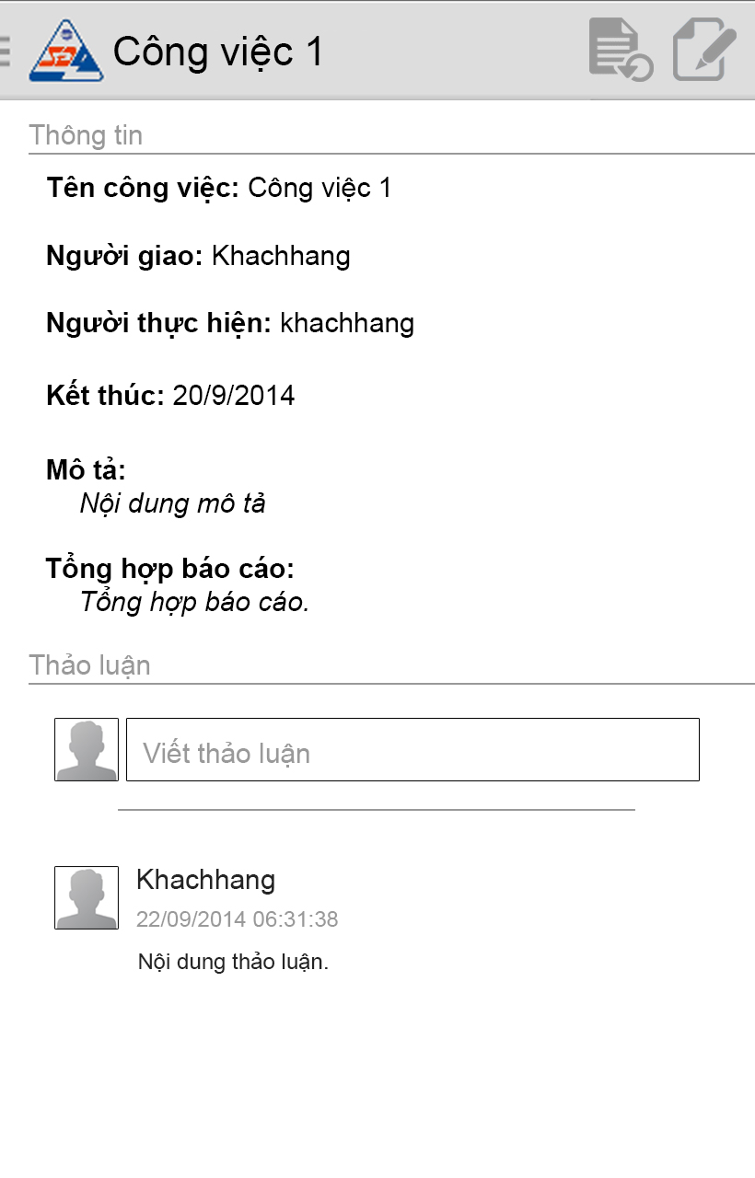
Chi tiết công việc
Yêu cầu:
+ Màn hình hiển thị chi tiết 1 công việc
+ Màn hình này cho phép user thêm Thảo luận, cập nhật Tiến độ và sửa chi tiết công việc

Slide 15
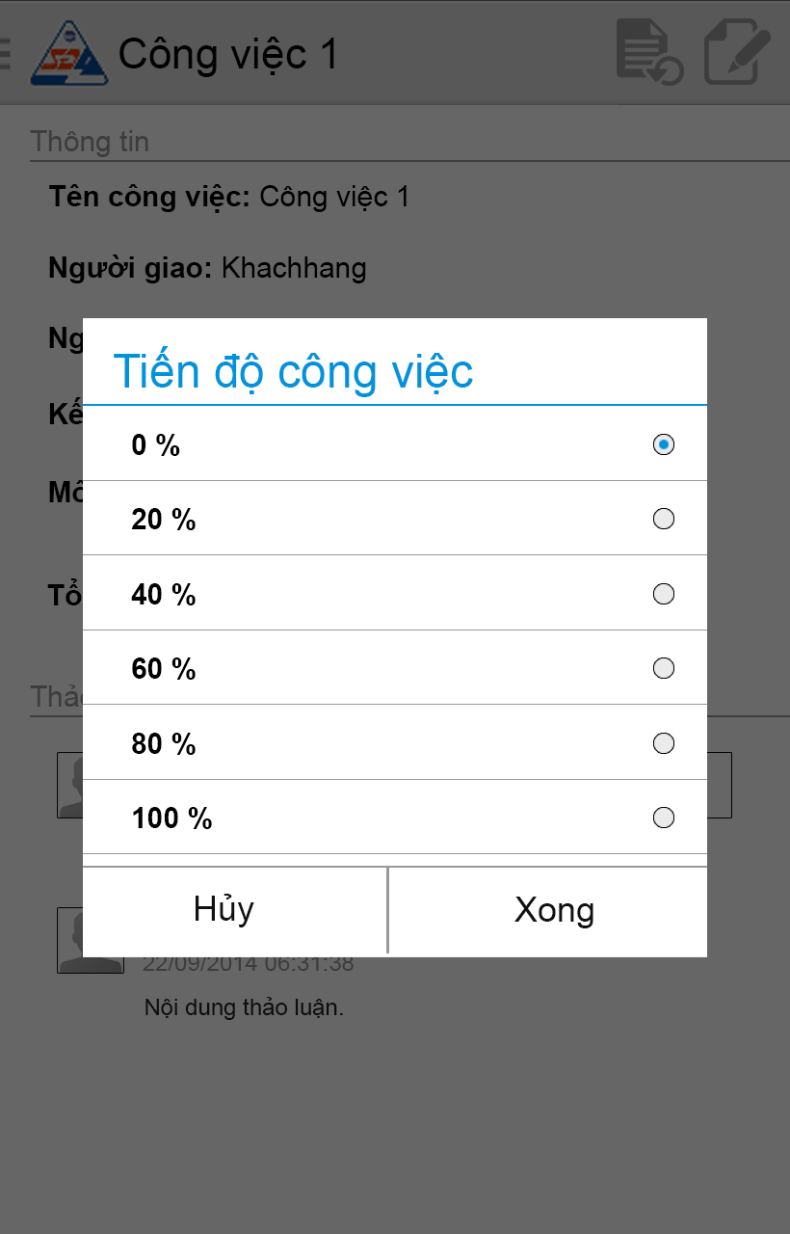

Slide 16
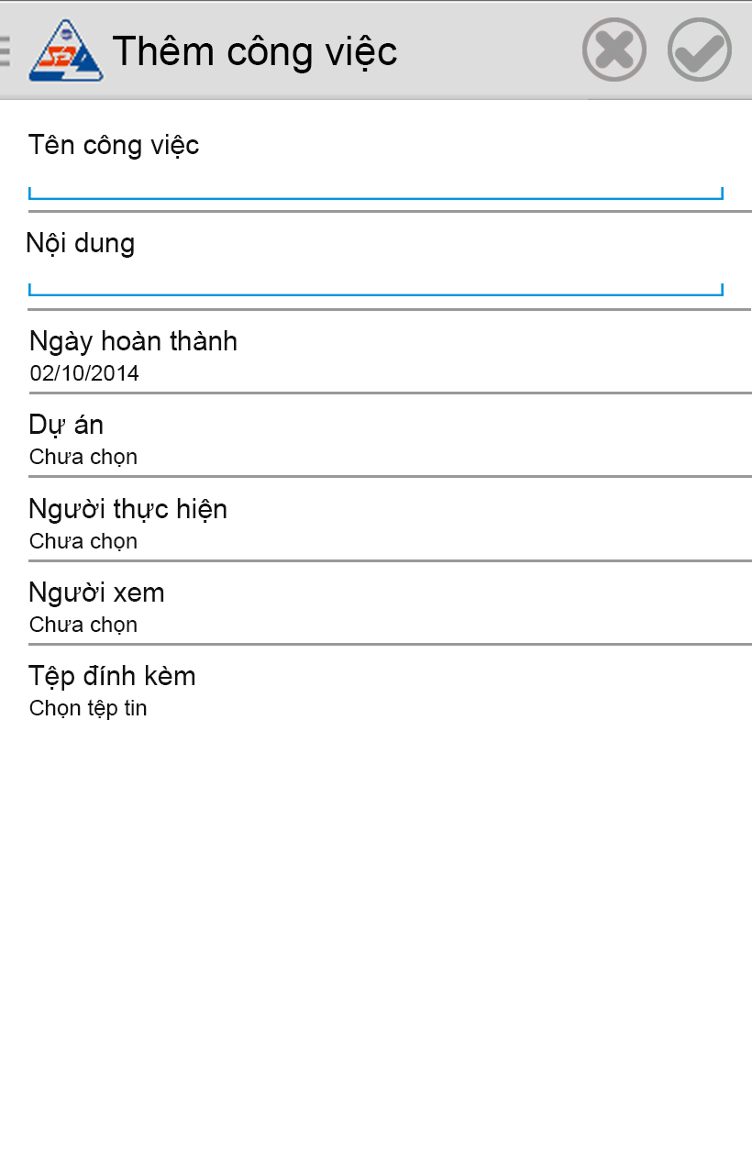
Thêm công việc
Yêu cầu:
+ Màn hình Thêm công việc mới
+ Khi user muốn nhập thông tin các trường thì sẽ hiển thị dạng dialog/ hoặc trực tiếp vào các trường.
- Tên công việc: Trực tiếp
- Nội dung: Trực tiếp
- Kết thúc: dialog dạng quyển lịch bàn.
- Dự án: dialog dự án dạng tích chọn 1 trong các dự án của cơ sở dữ liệu.
- Người thực hiện: dialog use (Phân thành group nhóm phòng ban để dễ dàng tìm kiếm trỏ đến)
- Người xem: dialog use
- File đính kèm: Cho phép upload ảnh chụp bằng điện thoại hoặc file bất kỳ kèm theo.
Còn lại các trường khác được tự động:
- Loại công việc - Từ ngày
- Trạng thái - Tiến độ
- Phòng ban - Mức độ

